Slide 1
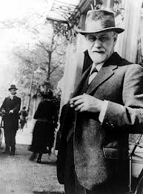
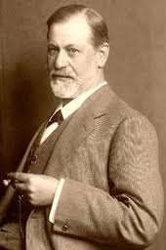
ทฤษฏีจิตวิเคราะห์ ซิกมันด์ ฟรอยด์ (Sigmund Freud) เสนอ ผศ.ดร.วิรัติ ปานศิลา

Slide 2
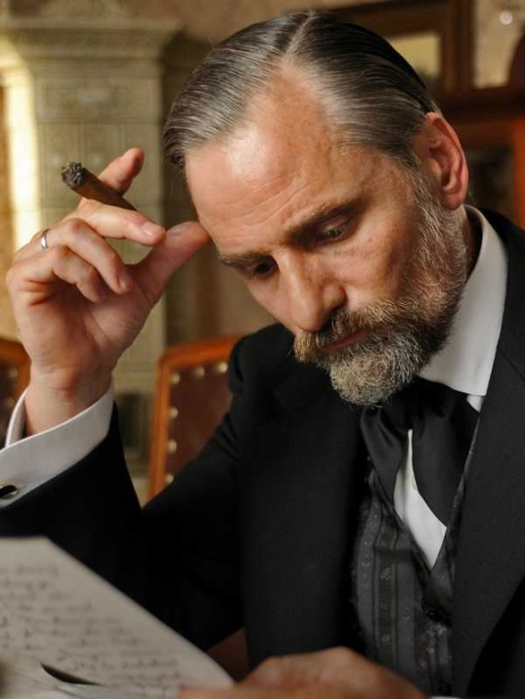
ซิกมันด์ ฟรอยด์ (Sigmund Freud) - เป็นชาวออสเตรีย เป็นคนแรกที่เห็นความสำคัญของ พัฒนาการในวัยเด็ก ถือว่าเป็นรากฐานของ พัฒนาการของบุคลิกภาพ ตอนวัยผู้ใหญ่ - ศึกษาวิเคราะห์จิตของมนุษย์ - อธิบายว่าพลังงานจิตทำหน้าที่ควบคุมพฤติกรรมของมนุษย์ - อธิบายพัฒนาการของมนุษย์ ดังโครงสร้างต่อไปนี้

Slide 3
โครงสร้างหรือองค์ประกอบทฤษฏีจิตวิเคราะห์
พลังงานจิตที่ควบคุมพฤติกรรม
โครงสร้างทางจิตหรือบุคลิกภาพ
พัฒนาการของมนุษย์
จิตสำนึก/จิตรู้สำนึก
อิด (Id)
ขั้นปาก (Oral Stage)
จิตกึ่งสำนึก
อีโก (Ego)
ขั้นทวารหนัก(Anal Stage)
จิตไร้สำนึก/จิตใต้สำนึก
ซุปเปอร์อีโก้ (Superego)
ขั้นอวัยวะเพศ (Phallic Stage)
ขั้นแฝง (Latent Stage)
ขั้นวัยรุ่น (Genital Stage)

Slide 4
พลังงานจิตที่ควบคุมพฤติกรรมของมนุษย์ มี 3 ลักษณะ
1.จิตสำนึกหรือจิตรู้สำนึก (Conscious mind) : ภาวะจิตที่รู้ตัวอยู่ ได้แก่การแสดงพฤติกรรมที่สอดคล้องกับหลักแห่งความเป็นจริง
2.จิตกึ่งสำนึก (Subconscious mind) : ภาวะจิตที่ระลึกถึงได้/ส่วนของจิตใจที่ไม่ได้แสดงออกเป็นพฤติกรรม ในขณะนั้นแต่เป็นส่วนที่รู้ตัวสามารถดึงออกมาใช้เมื่อไหร่ก็ได้
Ex. นางสาว ก มีพี่สาวเป็นนางสาว ข นางสาว ก กำลังคบกับนาย ค แต่กลัวแม่จะรู้จึงบอกให้พี่สาว ข ไม่ให้บอกใครโดยเฉพาะแม่ แต่นางสาว ข ก็รู้ตลอดมา ถ้าเขาอยากจะเปิดเผย เขาก็จะบอกได้ทันที

Slide 5
พลังงานจิตที่ควบคุมพฤติกรรมของมนุษย์ (ต่อ)
3. จิตไร้สำนึกหรือจิตใต้สำนึก (Unconscious mind) : ภาวะจิตที่ไม่อยู่ในภาวะที่รู้ตัวระลึกถึงไม่ได้/เป็นสิ่งที่ฝังลึกอยู่ภายในจิตใจ มีการเก็บกด(Repression) เอาไว้ อาจเป็นเพราะถูกบังคับ หรือไม่สามารถแสดงอาการโต้ตอบได้ในขณะนั้นในที่สุดก็จะฝังแน่นเข้าไป จนเจ้าตัวลืมไปชั่วขณะ จะแสดงออกมาในยามพลั้งเผลอ
Ex. พลั้งปากเอ่ยชื่อคนรักเก่า ต่อหน้าคนรักใหม่

Slide 6
โครงสร้างทางจิต หรือบุคลิกภาพ
1.อิด (Id) : ตัณหาหรือความต้องการพื้นฐานของมนุษย์เป็นสิ่งที่ยังไม่ได้ขัดเกลา ทำให้มนุษย์ทำทุกอย่างเพื่อความพึงพอใจของตนเอง หรือทำตามหลักของความพอใจ (Pleasure principle) เปรียบเสมือนสันดานดิบของมนุษย์ แบ่งออกเป็น
1.1 สัญชาตญาณ แห่งการมีชีวิต (Life instinct) : ความต้องการอาหาร ความต้องการทางเพศ เป็นต้น
1.2 สัญชาตญาณแห่งความตาย (Death instinct) : ความก้าวร้าว หรือการทำอันตรายต่อตนเองและผู้อื่น เป็นต้น

Slide 7
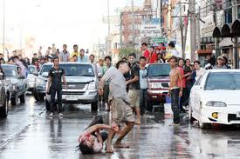
โครงสร้างทางจิต หรือบุคลิกภาพ (ต่อ)
แสดงพฤติกรรมตามความพอใจของตัวเองเป็นใหญ่
ไม่คำนึงถึงค่านิยมของสังคม และความพอใจของบุคคลอื่น
- มักเป็นพฤติกรรมที่ไม่เป็นไปตามครรลองของมาตรฐานในสังคม
- บุคคลที่มีบุคลิกภาพเช่นนี้ มักได้รับการประณามว่ามีบุคลิกภาพไม่ ดีไม่ เหมาะสม

Slide 8
2.อีโก้ (Ego) :
ส่วนที่ควบคุมพฤติกรรมที่เกิดจากความต้องการของ Id โดยอาศัยกฎเกณฑ์ ทางสังคม และหลักแห่งความเป็นจริง (Reality principle) มาช่วยในการตัดสินใจไม่ใช่แสดงออกตามความพอใจของตนแต่เพียงอย่างเดียว แต่ต้องคิดแสดงออกอย่างมีเหตุและผล ที่เหมาะสมกับกาลเทศะในสังคม บุคคลปกติในบุคลิกภาพแบบนี้จะอยู่ในสังคมอย่างมีความสุข ฟรอยด์ เชื่อว่าเป็นเพราะว่ามีโครงสร้างส่วนนี้แข็งแรง

Slide 9
โครงสร้างทางจิต หรือบุคลิกภาพ (ต่อ)
3. ซุปเปอร์อีโก้ (Superego) : มโนธรรมหรือจิตส่วนที่ได้รับการพัฒนาจากประสบการณ์ การอบรมสั่งสอน โดยอาศัยหลักของศีลธรรมจรรยา ขนบธรรมเนียมประเพณี และค่านิยมต่างๆ ในสังคมนั้น
ซุปเปอร์อีโก้ (Superego) จะเป็นตัวบังคับและควบคุมความคิดให้แสดงออกในลักษณะสมาชิกที่ดีของสังคม โดยยึดหลักค่านิยมของสังคม (value principle) บุคคลจะแสดงพฤติกรรมตามขอบเขตที่สังคมวางไว้ แต่บางครั้งอาจไม่เหมาะสม

Slide 10
Ex. เมื่อถูกยุงกัดเต็มแขน ขา ก็ไม่ยอมตบยุง เพราะกลัวบาป
สงสารคนขอทานเลยให้เงินเขาไปจนหมดในขณะที่ตัวเองก็หิวข้าวไม่มีเงินซื้ออาหารกิน ก็ยอมทนหิว
…ใครก็ตามที่มีบุคลิกภาพ เช่นนี้มักได้รับการยกย่อง ทั้งนี้เพราะ
บางครั้งพฤติกรรมที่แสดงออกนั้นอาจเกิดความไม่พอใจในตนเอง แต่เพื่อต้องการให้เป็นที่ยอมรับในสังคม
ดังนั้น แม้เขาแสดงพฤติกรรมบางอย่างที่ขัดต่อ ค่านิยมของสังคม เขาจะเกิดความรู้สึกผิดทันที ถ้าไม่มีการระบายออก จะเก็บกดไว้มากๆ อาจจะระเบิดออกมากลายเป็นโรคผิดปรกติทางจิตได้

Slide 11
.....ฟรอยด์ กล่าวว่าในบุคคลทั่วไปมักมีโครงสร้างทั้ง 3 ส่วนนี้ แต่ส่วนที่แข็งแรงที่สุดมักเป็นอีโก้ ซึ่งทำหน้าที่ประนีประนอมระหว่างอิดและซุปเปอร์อีโก้ให้แสดงออกตามความเหมาะสมของสถานการณ์ในขณะนั้น
เช่น - คอยกด Id ไม่ให้แสดงพฤติกรรมที่ไม่เหมาะสมออกมา
- คอยดึง Superego ไม่ให้แสดงพฤติกรรมที่ดีงามจนเกินไป จนตนเองเดือนร้อน เป็นต้น

Slide 12
พัฒนาการของมนุษย์ 5 ขั้น ฟรอยด์ เชื่อว่า มนุษย์มีอวัยวะที่ไวต่อความรู้สึกในแต่ละช่วงชีวิต แตกต่างกัน เรียกว่า อีโรจีนัสโซน (Erogenus zone) ดังนี้
1.ขั้นปาก (Oral Stage) 0-18 เดือน
ความสุขความพอใจของเด็กอยู่ที่การได้รับการตอบสนองของปาก เช่น การดูดนม การสัมผัสสิ่งแปลกใหม่ด้วยปาก เป็นต้น
ในขั้นนี้ถ้าเด็กได้รับการตอบสนองอย่างเต็มที่ โตขึ้นจะมีบุคลิกภาพที่เหมาะสม รู้จักพูดหรือใช้ปากได้เหมาะกับกาลเทศะ
แต่ถ้าในขั้นนี้เด็กได้รับการขัดขวางต่อการตอบสนองทางปาก เช่น การหย่านมเร็วเกินไป ถูกตีเมื่อนำของเข้าปาก เป็นต้น เมื่อโตขึ้นมักมีบุคลิกภาพที่ชอบใช้ปาก เช่น ชอบนินทาว่าร้าย ชอบสูบบุหรี่ เป็นต้น

Slide 13
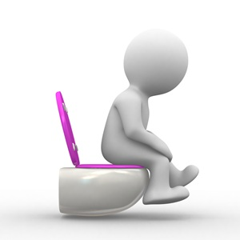
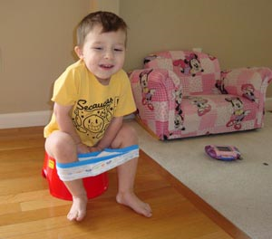
พัฒนาการของมนุษย์ 5 ขั้น (ต่อ)
2.ขั้นทวารหนัก (Anal stage) 18 เดือน – 3 ปี
-ได้รับความพึงพอใจทางทวารหนัก
- พัฒนาการขั้นแรกเด็กวัยนี้จึงไม่ชอบรับประทานมากเท่ากับการเล่น โดยเฉพาะการเล่นที่สัมผัสทวารหนัก ตลอดจนมีความสุขในการขับถ่าย

Slide 14
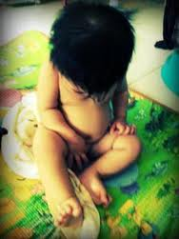
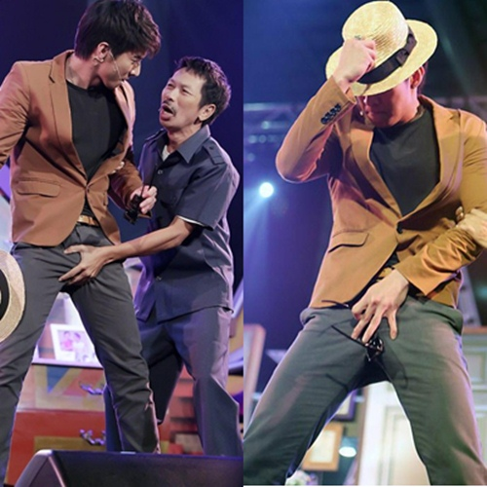
พัฒนาการของมนุษย์ 5 ขั้น (ต่อ)
3.ขั้นอวัยวะเพศ หรือขั้นความรู้สึกทางเพศแบบแฝง (Phallic stage) 3-5 ปี - ความพึงพอใจของเด็กวัยนี้อยู่ที่อวัยวะสืบพันธุ์ มักจะลูบคลำอวัยวะเพศ

Slide 15
พัฒนาการของมนุษย์ 5 ขั้น (ต่อ)
4.ขั้นแฝง (Latency stage) อายุ 6-12 ปี
เด็กเก็บกดความต้องการทางเพศ หรือความต้องการทางเพศสงบลง (Quiescence Period)
เด็กชายมักเล่น หรือจับกลุ่มกับเด็กชาย ส่วนเด็กหญิง ก็จะเล่น หรือจับกลุ่มกับเด็กหญิง

Slide 16
5.ขั้นสนใจเพศตรงข้าม (Genital stage) อายุ 12 ปีขึ้นไป
- มีความสนใจในเพศตรงข้าม ซึ่งเป็นระยะเริ่มต้นของวัยผู้ใหญ่
- มีความสัมพันธ์ระหว่างเพศอย่างแท้จริง
- มีลักษณะที่บ่งถึงวุฒิภาวะทางอารมณ์ หรือความสามารถในการปรับตัวเข้ากับสิ่งแวดล้อมได้อย่างเต็มที่

Slide 17
จิตสำนึกหรือจิตรู้สำนึก
การประยุกต์ใช้ในการแก้ปัญหาหรือส่งเสริมสุขภาพ
จัดกิจกรรมที่เสริมสร้างสมาธิ และกิจกรรมที่ช่วยส่งเสริมการแสดงออกถึงความดีเพิ่มมากขึ้น เพื่อเป็นการยืนยันถึงความดีที่สามารถแสดงออกได้ เช่น ชื่นชมบุคคลที่ทำดี และแนะแนวทางการทำความดี

Slide 18
จิตกึ่งสำนึก
การประยุกต์ใช้ในการแก้ปัญหาหรือส่งเสริมสุขภาพ
จัดกิจกรรมที่กระตุ้นความคิด และกิจกรรมฝึกทักษะเพื่อให้เกิดความชำนาญ หรือให้ความรู้นั้น ๆ อยู่ในจิตระดับนี้ จะช่วยให้ผู้ปฏิบัติสามารถปฏิบัติได้จริงและถูกต้องเมื่ออยู่ในสถานการณ์จริงนั้น ๆ

Slide 19
จิตไร้สำนึก/จิตใต้สำนึก
การประยุกต์ใช้ในการแก้ปัญหาหรือส่งเสริมสุขภาพ
เปิดโอกาสให้มีการพูดคุยกันอย่างเปิดใจ โดยต่างฝ่ายต้องเข้าใจและรับฟังกันและกันอย่างมีเหตุผล จะช่วยลดอากาเก็บกดและสามารถพัฒนาไปยังขั้น จิตกึ่งสำนึกได้

Slide 20
พัฒนาการของมนุษย์ 5 ขั้น
การประยุกต์ใช้ในการแก้ปัญหาหรือส่งเสริมสุขภาพ
1. ควรจัดการเรียนรู้ให้เหมาะสมกับพัฒนาการของร่างกายในแต่ละช่วงอายุ เพื่อให้เกิดการพัฒนาได้อย่างเต็มที่ละมีศักยภาพ
2. จัดกิจกรรมต่างๆที่ตอบสนองต่อความต้องการของเด็กในแต่ละช่วงพัฒนาการ เพื่อลดการเก็บกดและช่วยให้เด็กมีพฤติกรรมที่เหมาะสม

Slide 21
3. เจ้าหน้าที่สาธารณสุขหรือหน่วยงานที่เกี่ยวข้องจัดอบรมและสนับสนุนสถาบันครอบครัวให้มีการสนับสนุนกิจกรรมของเด็กแต่ละวัยอย่างถูกวิธีและเหมาะสมกับสภาพจิตใจ
4. ผู้ปกครองควรอบรมสั่งสอนและปลูกฝังให้มีจิตสำนึกรู้จักแยกแยะละมีความรับผิดชอบต่อสังคมและส่วนรวม
5. ควรสร้างหรือมองหาแบบอย่างเพื่อเป็นแนวทางในการดำรงชีวิตที่ดี และก็ควรที่จะปฏิบัติตัวให้เหมาะสมเพื่อเป็นแบบอย่างที่ดีให้กับผู้อื่น

Slide 22
เอกสารอ้างอิง
กลุ่มจิตวิเคราะห์- ผู้นำ ซิกมันด์ ฟรอยด์ (Sigmund Freud) [ออนไลน์] เข้าถึงได้จาก <http://www.oknation.net/blog/print.php?id=567315> สืบค้นวันที่ 15 มิถุนายน 2556
ซิกมันด์ฟรอยด์.ทฤษฎีจิตวิเคราะห์ [ออนไลน์] เข้าถึงได้จาก <http://app.eduzones.com/portal /alledunews/article.php?contentid=33680.> สืบค้นวันที่ 15 มิถุนายน 2556
ซิกมันด์ฟรอยด์.ทฤษฎีจิตวิเคราะห์ [ออนไลน์] เข้าถึงได้จาก <http://app.eduzones.com/portal /alledunews/article.php?contentid=33680.> สืบค้นวันที่ 15 มิถุนายน 2556

Slide 23
จัดทำโดย
1.นางสาวเมวดี ศรีจำปา 54011410080
2.นางสาวณัฐิยา ไกยนารถ 54011410138
3.นางสาวรัตนา แสงสุข 54011410146
4.นางสาวศรีแพร โมรานอก 54011410152
5.นางสาวสุกัลยา สีภูทอง 54011410153
6.นางสาวทัศนีย์ แซ่เตียว 54011410158
7.นางสาวรุ่งนภา คำแข 54011410206
ชั้นปีที่ 3 ระบบปกติ
หลักสูตรสาธารณสุขศาสตรบัณฑิต

